Slide 1
Lecture 21 – Frequency Response, Part III

Slide 2
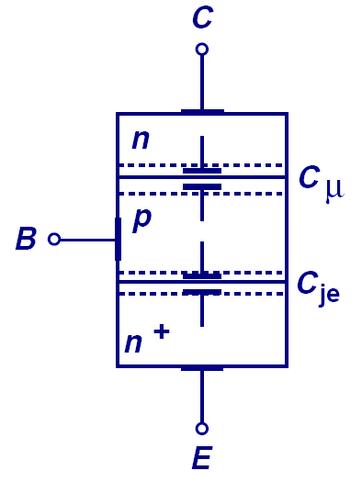
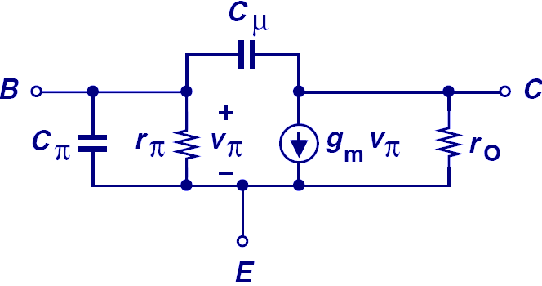
三极管的高频模型
2
高频时，电容的影响不可忽略；
C_{b} 为正向偏置PN结的扩散电容, C_{μ} 和 C_{je} 分别为耗尽层势垒电容；

Slide 3
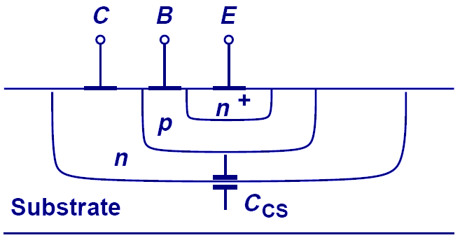
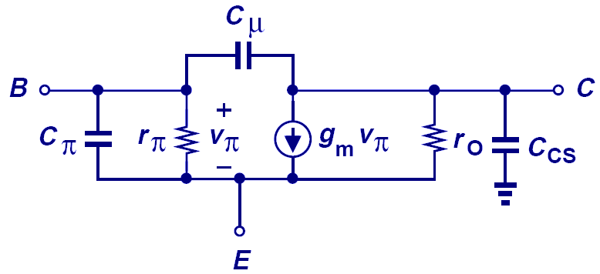
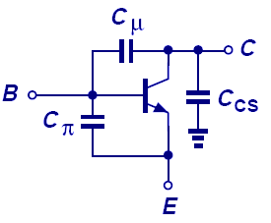
High-Frequency Model of Integrated Bipolar Transistor
3
三极管的高频模型包含三个电容.【教材中把C_{CS}也忽略了】
发射极与衬底之间无电容！可从结构图理解；

Slide 4
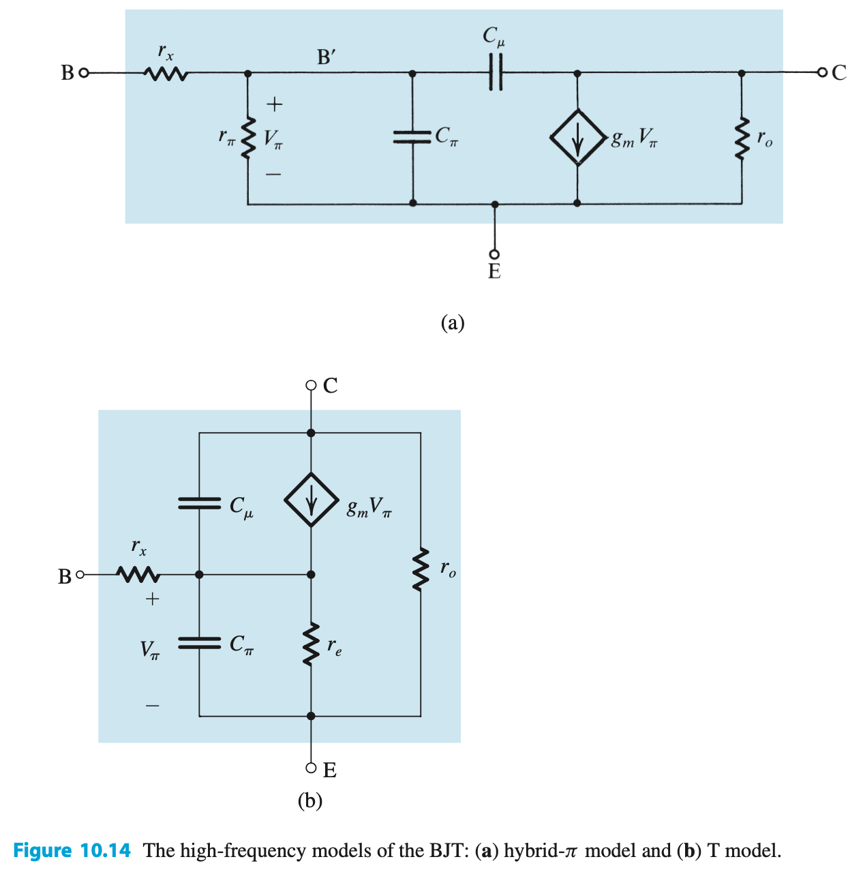

4
添加了基极电阻 r_{x}，
在低频时，r_{x} 影响不大，但高频时需要考虑
为简单起见，我们教材上不考虑C到衬底的寄生电容，所以三极管的高频寄生电容只需考虑C_{π}和C_{µ}
在教材第八版中，r_{x}也忽略了，不作考虑，但中文教材中仍保留，所以需要了解下

Slide 5
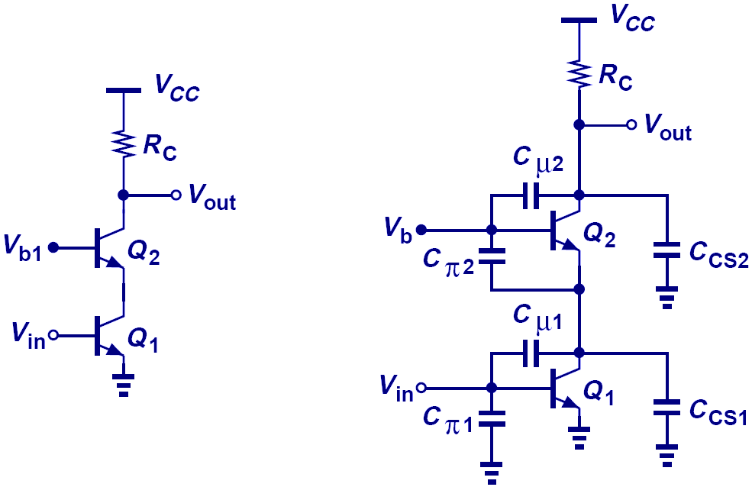
Example: Capacitance Identification
5

Slide 6
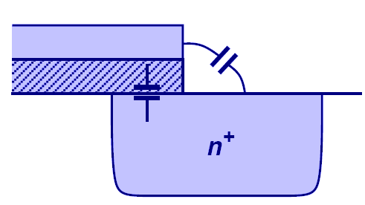
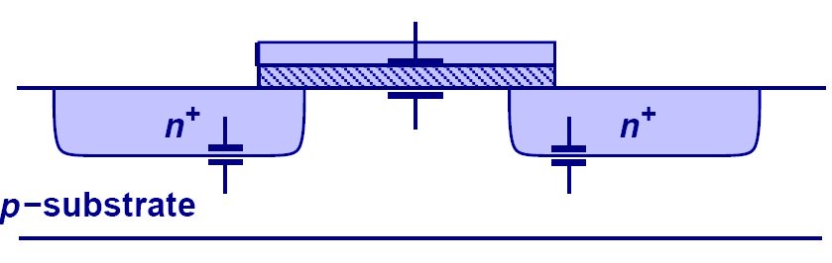
MOS Intrinsic Capacitances
6
对于MOS, 有三处寄生电容：①栅极和沟道之间的电容；②源极/漏极与衬底之间的电容；③栅极与源极/漏极重合部分之间的电容

Slide 7
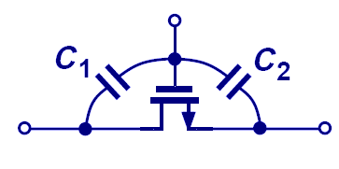
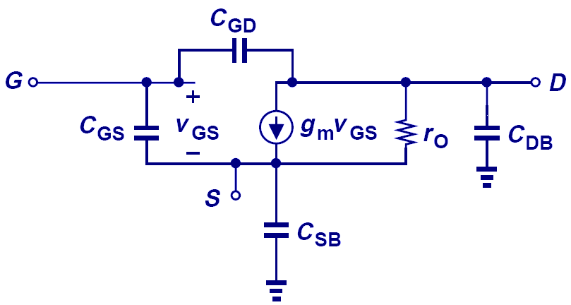
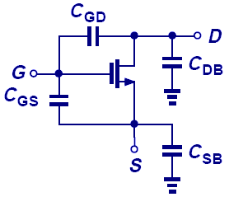
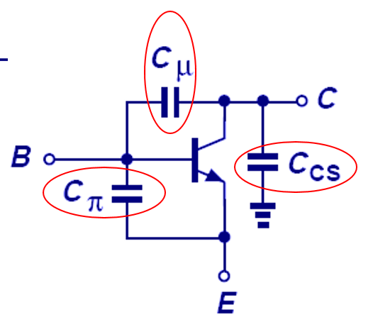
Gate Oxide Capacitance Partition and Full Model
7
因为MOS模型中无沟道端点，所以栅极和沟道之间的电容C_{gate}被分配到栅极与源极、栅极与漏极之间的电容C₁、C₂表示；

Slide 8


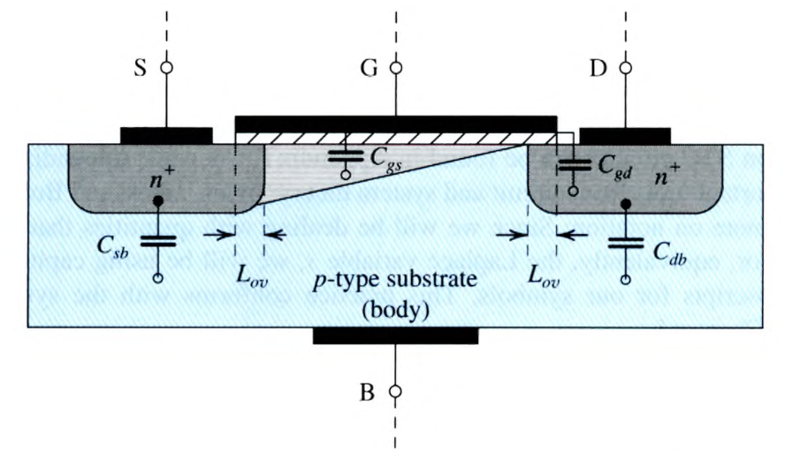

Gate Oxide Capacitance Partition and Full Model
8
Overlap电容
C_{gd} << C_{gs}
工作在饱和区时C₁ ~ C_{gate}, C₂ ~ 0. 它们与栅极源极、栅极漏极之间的overlap电容合并，形成C_{gs} 和 C_{gd}.

Slide 9
Gate Oxide Capacitance Partition and Full Model
9
Overlap电容
C_{gd} << C_{gs}
因为MOS模型中无沟道端点，所以栅极和沟道之间的电容C_{gate}被分配到栅极与源极、栅极与漏极之间的电容C₁、C₂表示；
工作在饱和区时C₁ ~ C_{gate}, C₂ ~ 0. 它们与栅极源极、栅极漏极之间的重合电容合并，形成C_{GS} 和 C_{GD}.
MOS高频模型共有4个电容（三极管是3个，无C_{EB}）；注意三极管里衬底用S表示，MOS里衬底用B表示

Slide 10
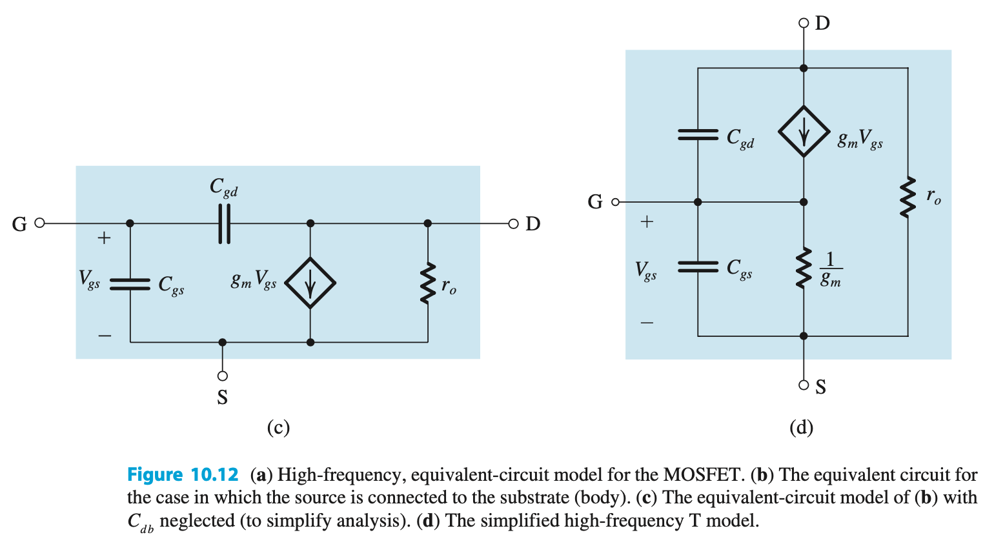
10
为简单起见，也可以不考虑D和S到衬底的寄生电容，所以最简单的MOSFET高频寄生电容模型只需考虑C_{gs}和C_{gd}

Slide 11
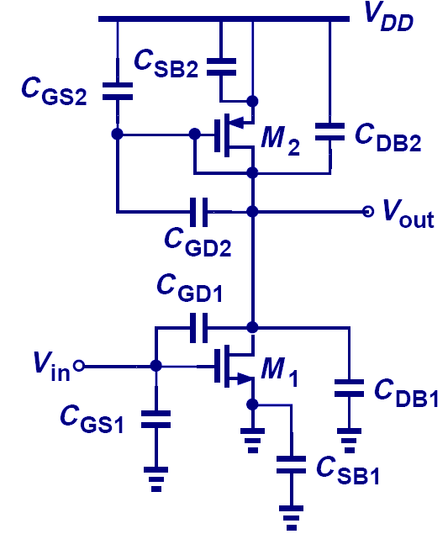
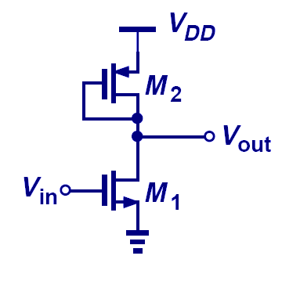
Example: Capacitance Identification
11

Slide 12

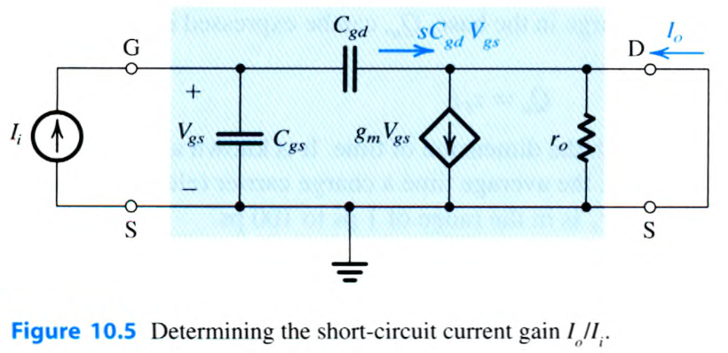


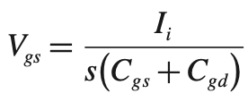
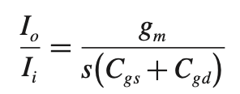
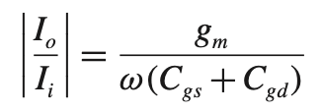
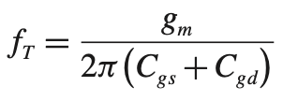

Transit Frequency（特征频率）
12
特征频率（ f_{T}）：也称为unity-gain frequency, 定义为当Common Source结构的短路电流增益降到1时的频率

Slide 13
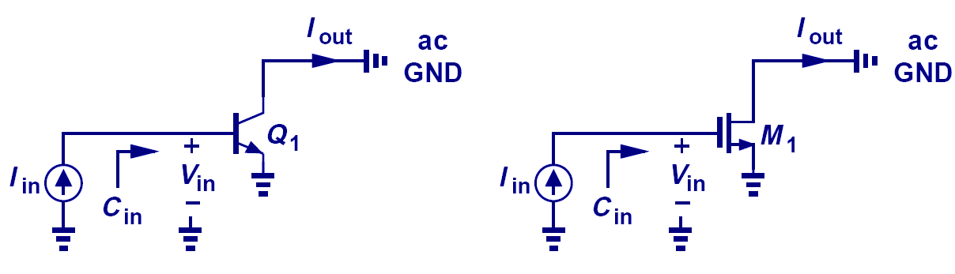
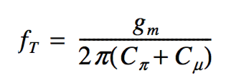
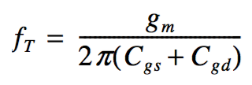
Transit Frequency（特征频率）
13
特征频率（ f_{T}）：也称为unity-gain frequency, 定义为当Common Source结构的短路电流增益降到1时的频率

Slide 14
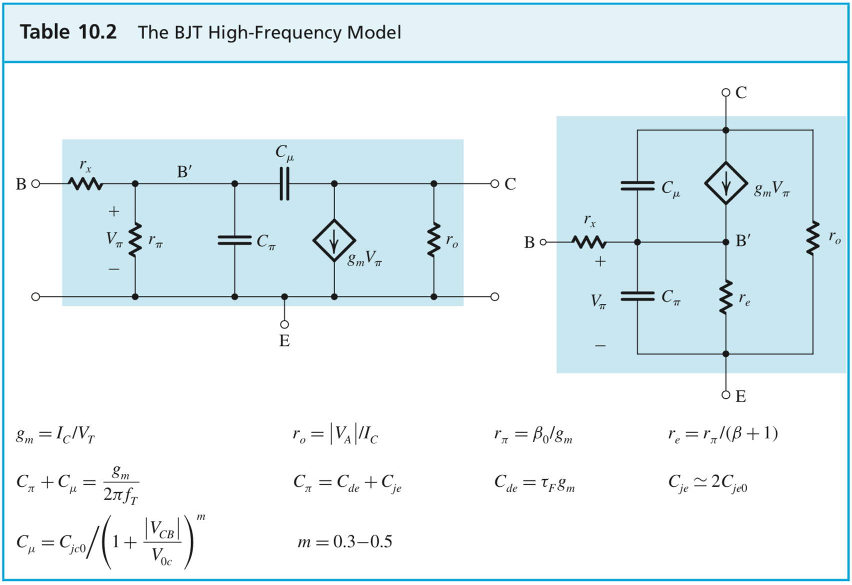
14

Slide 15
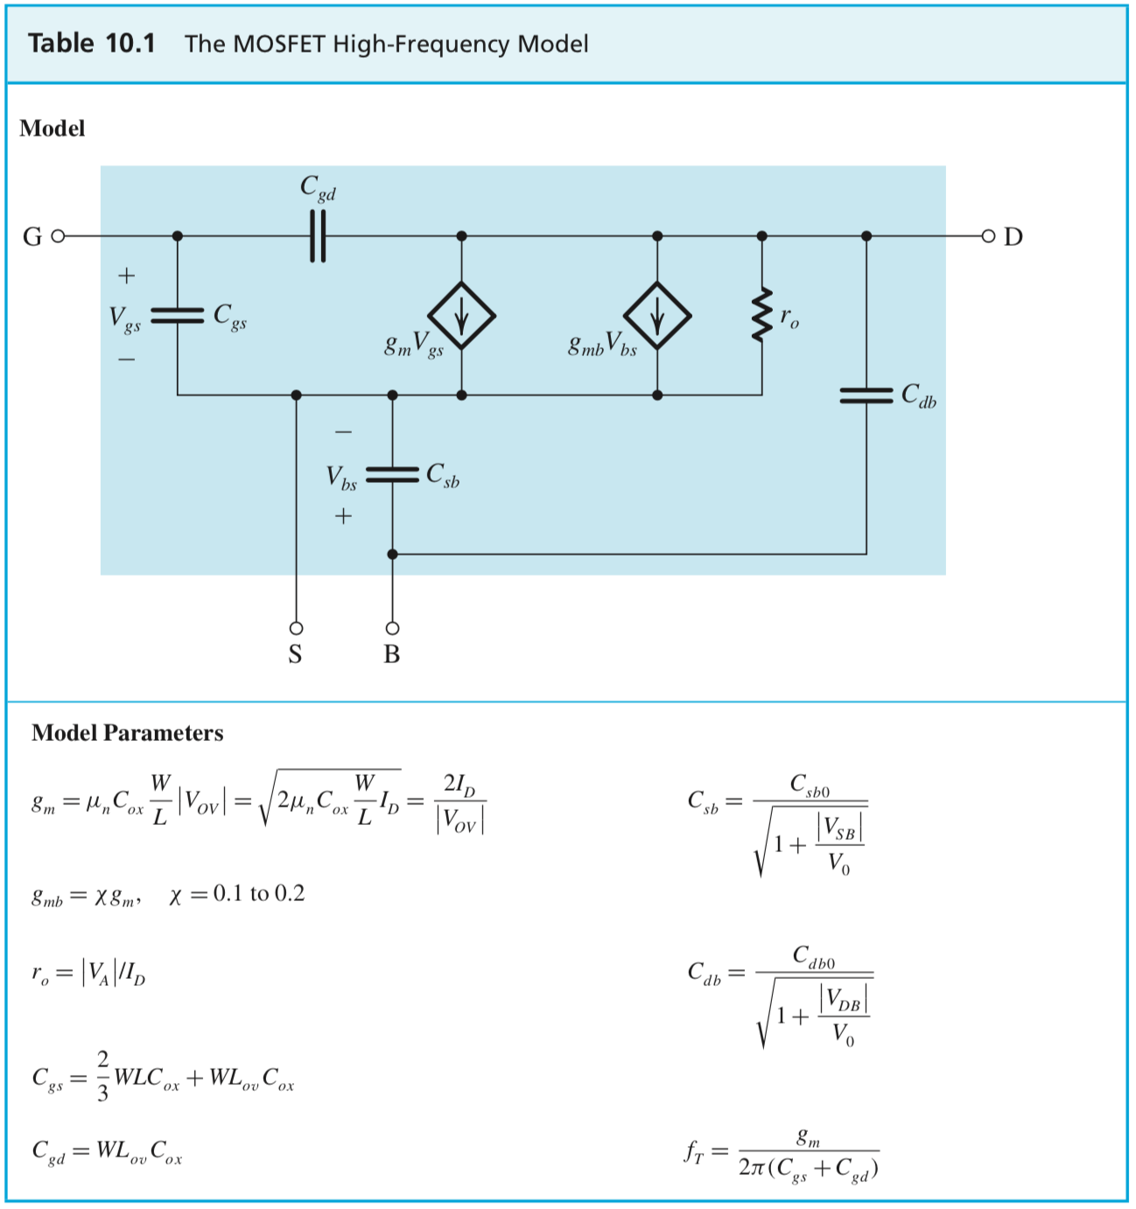
15

Slide 16
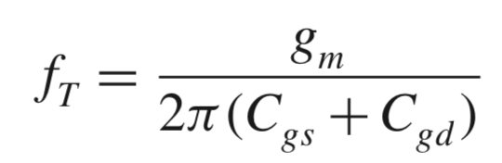
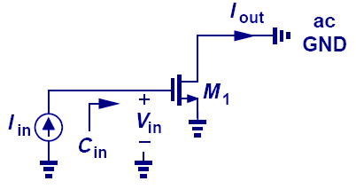
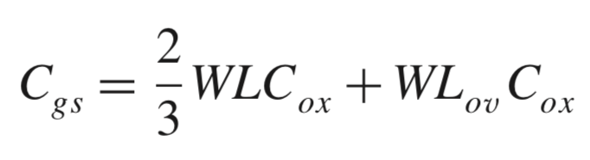
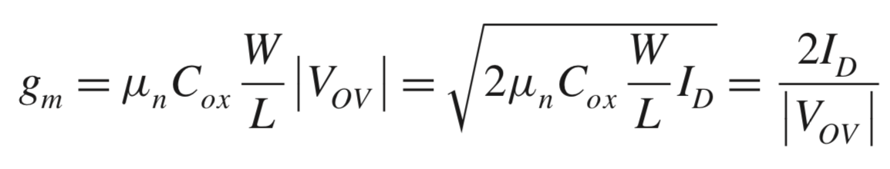
Example: Transit Frequency Calculation
16
L越小（工艺约先进），特征频率越高

Slide 17
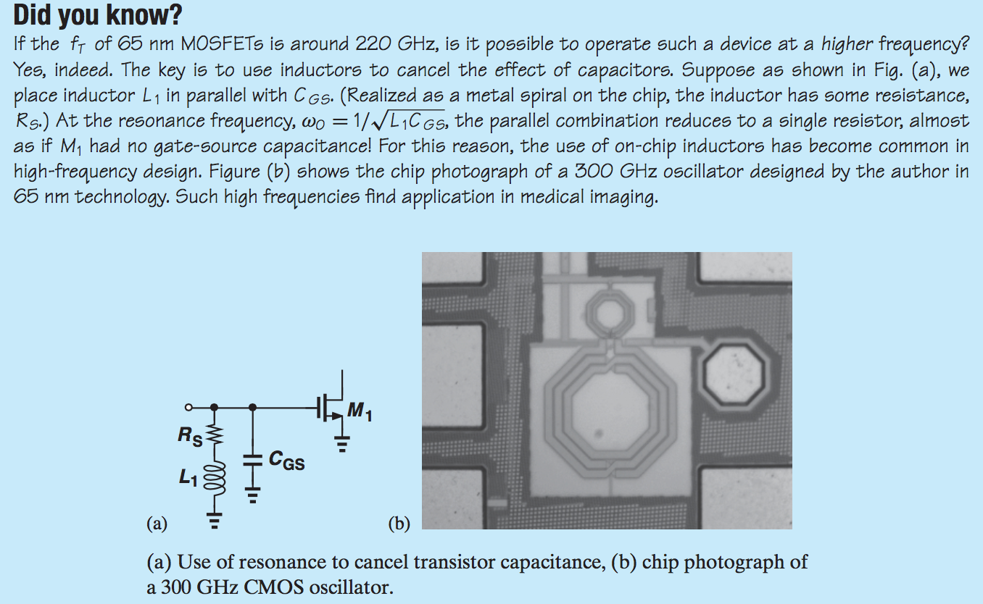
可用电感来消除输入寄生电容
17

Slide 18
Analysis Summary
18
频率响应：传输函数幅度、相位随频率变化的关系；
若已知传输函数的零极点，用Bode近似可以快速画出频率响应（零点增加20dB/dec，极点减小20dB/dec）；
一般而言，信号通路上的“结点”都关联着传输函数的一个“极点”；
Miller’s 定理可将浮接的电容转化为到地的电容；
Bipolar 有三个寄生电容，MOS 有四个寄生电容，这些电容影响着电路的高频特性；

Slide 19
高频电路的分析步骤
19
①分析哪个电容影响着低频响应，并计算其低频极点（此时可忽略晶体管的寄生电容），计算下限截止频率 f_{L}
②计算通带增益/中频增益（理想化：电路电容用短路替代，并忽略晶体管的寄生电容）
③将晶体管的寄生电容考虑进来
④合并到地的电容；
⑤分析高频零极点，计算上限截止频率 f_{H}
⑥使用“波特近似”或者“精确分析”画出频率响应曲线；

Slide 20
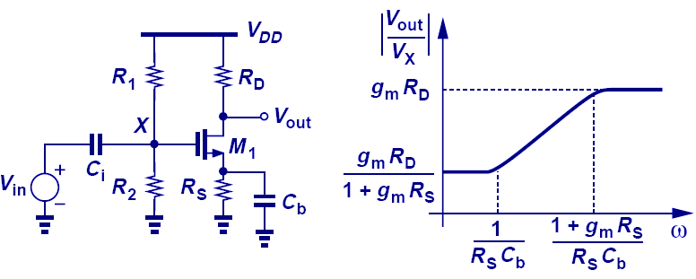
Frequency Response of CS Stage with Bypassed Degeneration
20
^{①②低频分析：}
为了增加通带增益, 添加一旁路电容 C_{b}；
极点频率必须低于最小的信号频率；
注：输入C_{i}引起的高通结构在前面已分析，这里从X点开始分析；

Slide 21
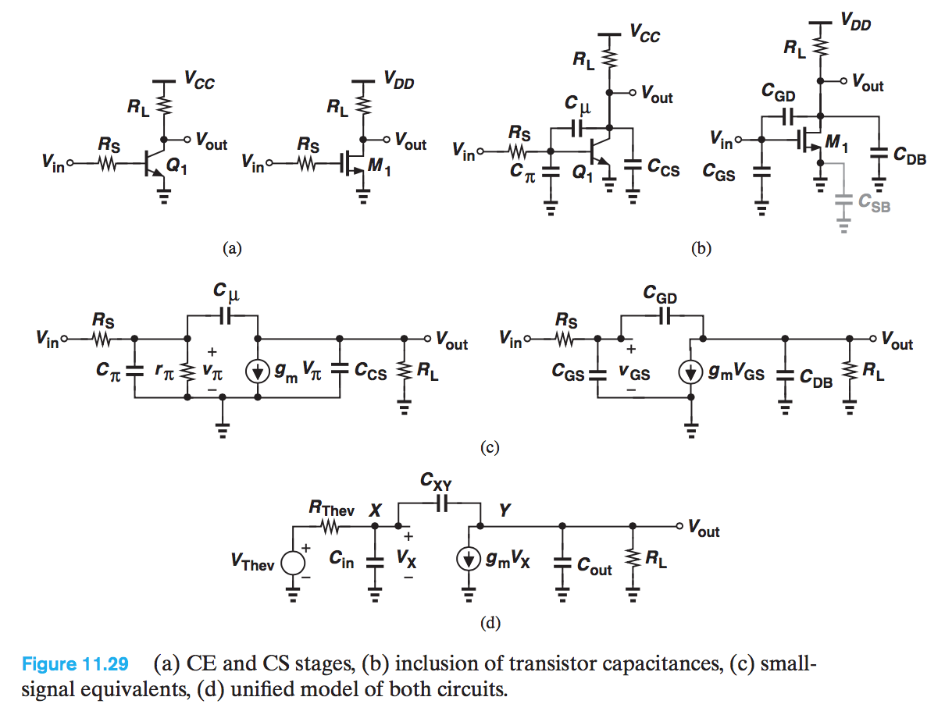
Unified Model for CE and CS Stages
21
^{③④考虑管子的寄生电容}
BJT和MOSFET的统一模型

Slide 22
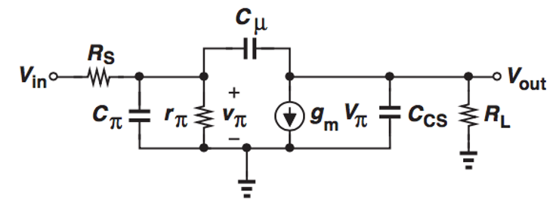
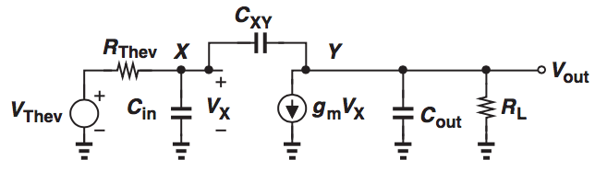
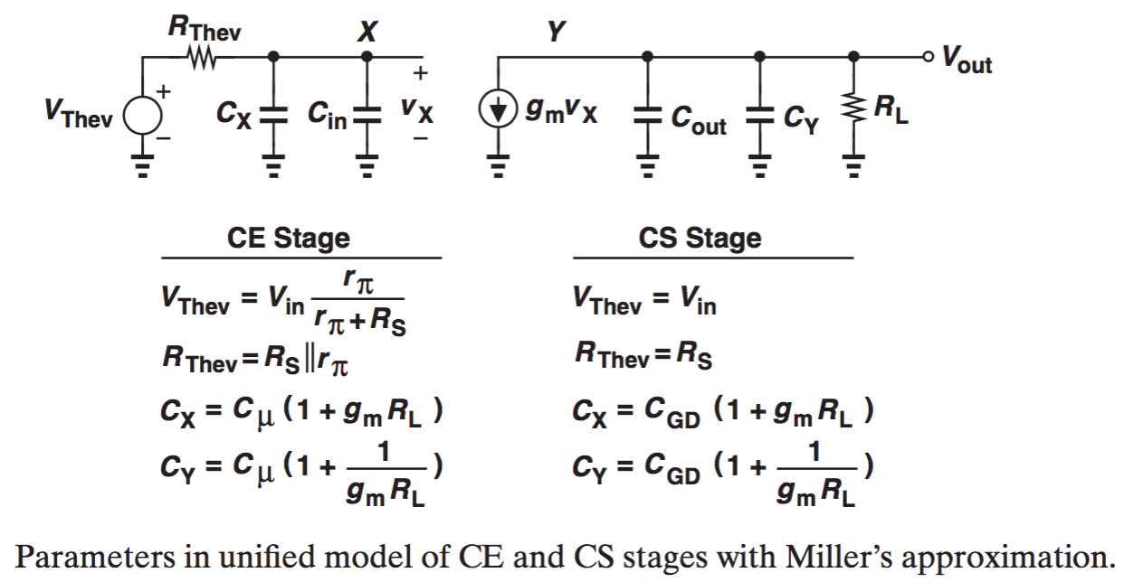
Unified Model Using Miller’s Theorem
22

Slide 23
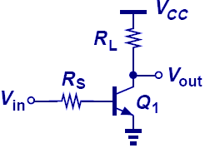
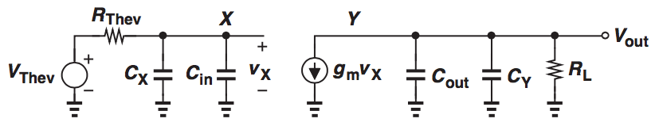
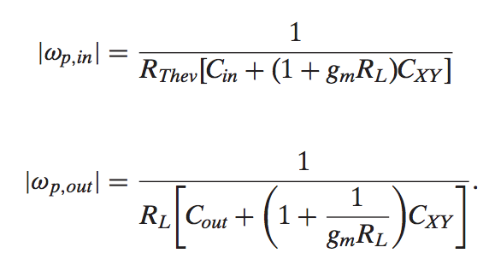
Example: CE Stage
23
^{⑤分析高频零极点}
信号通路结点
极点估算法
输入极点是瓶颈

Slide 24

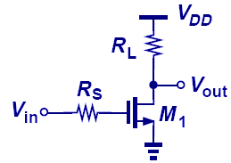
若MOS管的宽度减半、偏置电流也减半，如何？
24

Slide 25
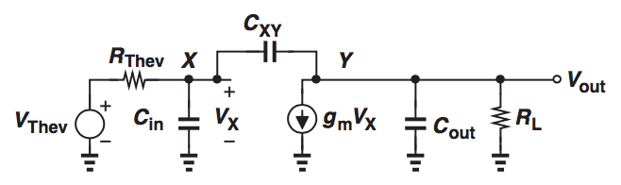
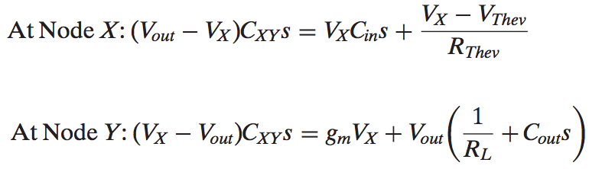
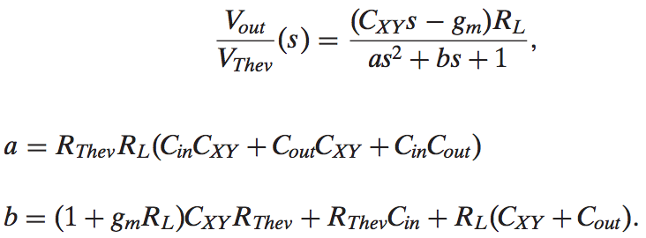


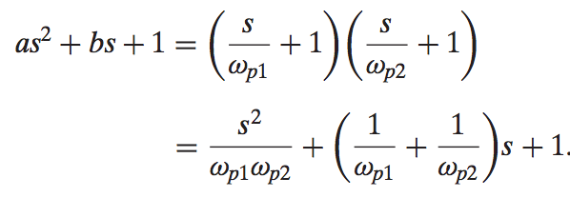

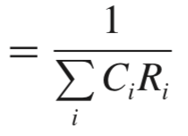
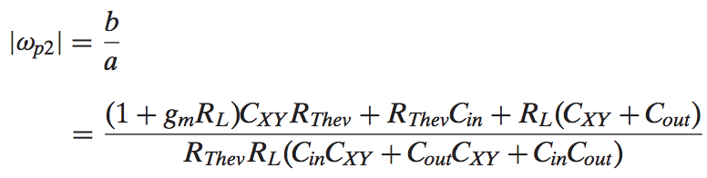
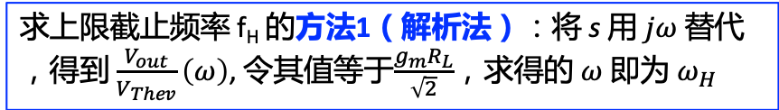
Direct Analysis of CE and CS Stages，求上限截止频率
25
求上限截止频率 f_{H} 的方法1（解析法）：将 s 用 $jω$ 替代，得到$\frac{V_{out}}{V_{Thev}}\left(ω\right)$, 令其值等于$\frac{g_{m}R_{L}}{\sqrt{2}}$，求得的$ω$ 即为 $ω_{H}$
^{⑥精确分析，并画出频响曲线}
该情况下ω_{p1}即为上限截止频率
^{“精确分析法”}
^{假设}
方法2（主极点法）：存在主极点的情况下，可先用中频增益做Miller等效，然后求X、Y点电容的RC之和

Slide 26
Direct Analysis of CE and CS Stages（直接精确分析）
26
直接分析可以看出传输函数还有一个零点，但C_{xy}比较小，该零点的频率往往很高，不影响电路性能

Slide 27
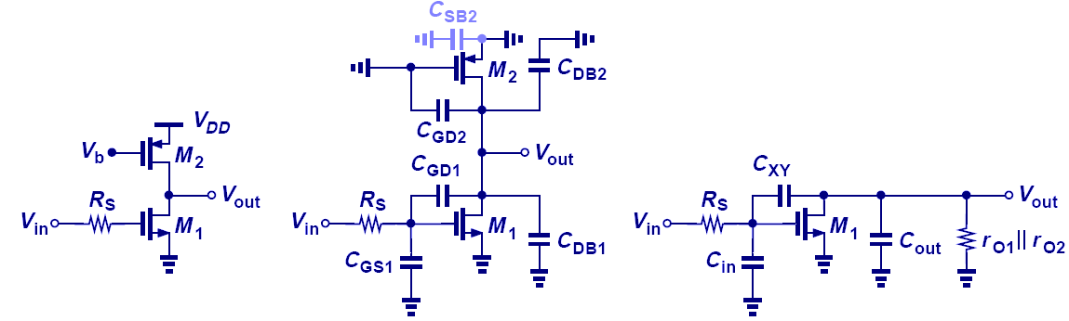
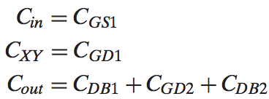
Example: CE and CS Direct Analysis
27

Slide 28



28
确定CS/CE结构的上限截止频率
与方法2的区别是不做求和运算
方法3（Miller近似）：将C_{XY} Miller等效到输入 X 和输出 Y，再用信号通路极点法得到两个极点，因X点处关联的极点频率往往较小，所以其为上限截止频率 f_{H}：
Miller 近似将主极点分裂成了输入X和输出Y处的两个极点；
Miller 近似是有较大误差的，但有助于直观分析；
当Miller近似得到的X、Y两处的极点相隔较远时，误差较小
若由Miller近似计算出的两极点频率接近时，则需用方法2
方法3，用Miller等效获得X处的极点，作为f_{H}
方法2和方法3的关系
方法2
输入X处的极点
输入Y处的极点
输入X点处的极点是瓶颈
（RC最大，频率最低）

Slide 29


Example: Comparison Between Different Methods
29
Exact
Dominant Pole
Miller’s
^{方法1：精确分析法}
^{方法2：主极点法}
^{方法3：Miller近似法}

Slide 30

30
确定CS/CE结构的上限截止频率
教材中用的方法，考试时请用此方法
方法4（开路时间常数法）：每次考虑一个电容，将其余电容开路（理想化）
该方法是分析 f_{L} 时采用的“短路时间常数”法的对偶
请注意，分析 f_{L} 将其他电容短路（理想化）；分析 f_{H} 将其他电容开路（也是理想化）
步骤如下
①输入信号需置零
②一次考虑一个电容，分析时将其他电容开路（理想化）
③求电容两端的等效电阻，并得到相应的时间常数RC
④求和计算上限截止频率
* ①存在主极点时适用；②不存在主极点时精度也还不错③当电路中极点不能直观地看出时适用

Slide 31









31
确定CS/CE结构的上限截止频率
方法4 （开路时间常数）举例
①只考虑C_{gs}
②只考虑C_{gd}
③只考虑C_{L}
方法4
相等
也可以Miller等效后再计算

Slide 32












32
①计算中频增益
②Miller等效，将C_{gd}分别折算到G和D，开路时间常数法计算每个RC
$(R_{sig}||R_{G})×C_{in}=0.417μ$s
$${R_{L}^{′}×C}_{gd}=0.00285μs$$
③两个RC相差较大，可忽略D结点的
④零点远高于上限截止频率

Slide 33




















33
①分析上限截止频率时，耦合电容和旁路电容可理想化处理，因为频率足够高。计算小信号参数
②计算中频增益
V_{sig}，R_{sig}，R_{B}戴维南等效
④开路时间常数法计算每个RC
③由 f_{T} 计算出 C_{π}+C_{µ}
$$R_{sig}^{′}×C_{in}=0.211μs$$
⑤两个RC相差较
大，可忽略负载端
$$R_{L}^{′}×C_{μ}=0.003μs$$

Slide 34







当R_{sig}很小时，上限截止频率由输出结点决定
注意：管子的特征频率 f_{T} 是大写，电路的unity gain 频率 f_{t} 是小写

Slide 35








35
①计算中频增益
②开路时间常数法计算每个RC
$$C_{in}=C_{gs}+\left(1+g_{m}R_{L}^{′}\right)×C_{gd}=87.5 fF$$
R_{sig}很小，所以
$(R_{sig}||R_{G})×C_{in}=0$s
$${R_{L}^{′}×(C}_{gd}+C_{L})=10 kΩ × 30 fF=0.3 ns$$
③两个RC相差较大，可忽略一个

Slide 36











36
①方法4，直接用开路时间常数法
②方法2，先用Miller等效，再用开路时间常数法（更直观）
$$C_{in}=C_{gs}+\left(1+g_{m}R_{L}^{′}\right)×C_{gd}=87.5 fF$$
$R_{sig}^{′}×C_{in}=875 p$s
$$C_{out}=C_{gd}||C_{L}=30 fF$$
$R_{L}^{′}×C_{out}=300 p$s
$$\sum_{i}{R_{i}C_{i}}=1175 ps$$
与①相等

Slide 37

输入阻抗
37

Slide 38

38

Slide 39

综合实例1: Capacitive Coupling
39

Slide 40

综合实例2: ① Low Frequency Design
40

Slide 41

综合实例: ② Midband Design
41

Slide 42




综合实例: ③~⑥ High Frequency Design
42
^{③}
^{④}
^{⑥}
^{⑤}
^{第一级放大器贡献两个极点}
^{第二级放大器贡献一个极点}

Slide 43


放大器频率响应分析小结
43
Step 1： 观察电路中的电容，将它们按低频衰减和高频衰减分类
隔直电容、旁路电容贡献低频极点；
信号通路上到地的电容（管子寄生电容、负载电容）贡献高频极点；
若有跨接电容，用Miller等效；
Step 2：低频特性（下限截止频率的计算）
采用短路时间常数法，信号源置零；
Step3：高频特性（上限截止频率的计算）
采用开路时间常数法，信号源置零，Miller等效
Step4：如有必要，根据Bode规则，勾勒出幅频特性
若要考虑零点，需写出传递函数表达式
主极点RC最小
主极点RC最大

Slide 44


作业

Slide 45


kHz

